Slide 1
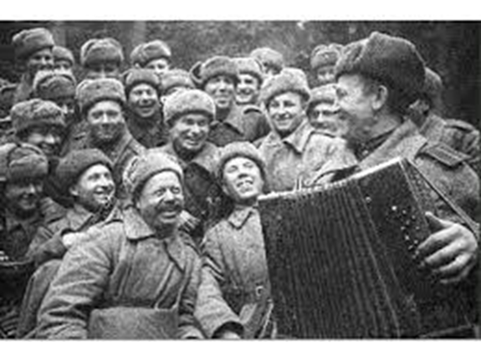

Проект «Юные сердца Победы»

Slide 2
Описание основной проблемности проекта
Исторически сложилось так, что любовь к Родине, патриотизм во все времена в Российском государстве были чертой национального характера. Это находило отклик в народной и композиторской русской музыке. Но в силу последних политических и экономических перемен все более заметной стала утрата нашим обществом традиционного российского патриотического сознания. Всё чаще дети обращают своё внимание на «популярную» музыку с низким качеством исполнения, все больше уделяют внимание современным гаджетам и социальным сетям. Таким образом, теряется связь с культурным, истинно русским наследием Российского государства. В связи с этим очевидна неотложность решения острейших проблем воспитания патриотизма по работе с детьми путем изучения патриотических и военных песен хоровым способом. С апреля 2019 года я была назначена на должность руководителя 3-го отделения военно-патриотического объединения «Путь к Победе» отряда юнармейцев «Юные сердца ». Дети активно изучали символику нашего государства, страны Россия, знакомились с историей возникновения войны Великой Отечественной 1941-1945 годов и слушали военные песни и пробывали петь их хором , чтобы, прочувствовать всю важность таких песен. Я считаю, что слово патриотизм включает в себя не только изучение: строевой подготовки, обучению уставу, военно-прикладным видам спорта , это все настолько узко а у русского человека душа наполненная, широкая, творческая-душа поющая. Возраст детей моего отряда от 8 до 10 лет- это впитывающий возраст. В этом возрасте детей легко научить, не только говорить что он патриот, а но и чувствовать это, при этом закладывая основные задатки . В рамках своих занятий, я планирую применить методику изучение военно-патриотических песен воспевающих мужество героизм и стойкость наших солдат.

Slide 3
Привить детям через изучение военно-патриотических песен, чувство глубокого слова патриотизм и тиражировать свою концертную программу из 10-ти военных песен "Юные сердца Победы" по Самарской области.

Slide 4


Slide 5
Актуальность и новизна проекта
Актуальность проекта: С судьбами людей на протяжении их жизни тесно переплетались судьбы песен. Актуальность проекта усиливается тем, что в военной песне заложена потенциальная возможность формирования чувства сопричастности к огромному историческому пласту предшествующих поколений, к разделению исторической судьбы с предшествующими поколениями.
Воспитание современного ребенка и формирование у него духовности, нравственно – патриотических ценностей, любви и преданности своему народу и Отчизне – приоритетная, наиглавнейшая задача особенно в современных условиях, поскольку любой стране нужны личности высоко патриотичные с сильной гражданской позицией.
Новизна моего проекта заключается в инновационном подходе к решению проблемы воспитания патриотических чувств детей по средствами песен. Сам же инновационный подход в реализации проекта состоит в понимании патриотического воспитания как основы для реализации личностно-ориентированного обучения, в выявлении возможностей искусства в патриотическом воспитании, в применении ценностного содержания музыкальных произведений в качестве фактора воздействия на личность ребенка. Воспитательное воздействие воплощается через активную творческую деятельность воспитанников и основано на произведениях, посвященных теме ВОВ.

Slide 6
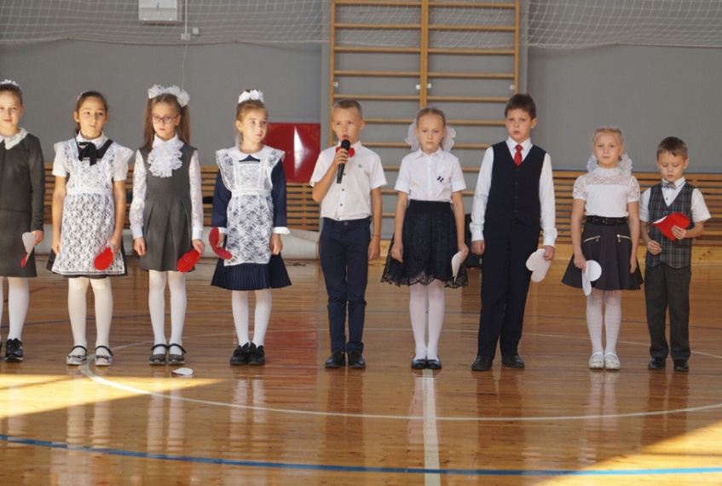
Ожидаемые результаты
Количественные результаты:
В рамках реализации проекта, я планирую собрать отряд юнармейцев «Юные сердца Победы» в количестве 12 человек, изучить 10 военно-патриотических песен, принять участия в 20 районных мероприятиях таких как: Фестиваль молодежи и студентов, день волонтера, Присяга ВПО «Путь к Победе», исторические квесты, День вывода Советских войск из Афганистана, Празднование Дня Победы и другие волонтерские и патриотические мероприятия. Принять участие в 20 мероприятий за год с выездом хоровой группой в муниципалитеты Самарской области с концертом под названием "Юные сердца Победы" с охватом более 500000 тысяч жителей в качестве зрителей.
Качественные результаты:
1)Мой проект сформирует у детей представление о значении победы нашего народа в войнах;
2)Разовьет устойчивый интерес к военно-патриотической музыке;
3)Воспитает чувство гордости за старшее поколение, проявит любовь и интерес к песням Великой Победы, тем самым совершенствует знания о Великой Отечественной войне;
4)Развитие навыков командообразования, сплоченности, групповой работы и снижение эмоционального напряжения.

Slide 7


